Slide 1

Řízení kariérového poradenství ve Zlínském kraji od roku 2025
21. 11. 2024, Luhačovice

Slide 2


Podpora školám v oblasti kariérového poradenství od roku 2018
Poskytuje
vzdělávání ke zvýšení kvality kariérového poradenství na školách
individuální i skupinové konzultace školním kariérovým poradcům
metodickou podporu pedagogům na školách
zázemí pro sdílení a spolupráci
Provádí šetření na školách v preferencích žáků ZŠ a SŠ
Služby CKP jsou pro školy na území kraje zdarma

Slide 3
Řízení a koordinace kariérového poradenství 2025
Centrum kariérového poradenství (CKP) od ledna 2025 prostřednictvím koordinátorů kariérového poradenství podpoří:
kariérové poradenství pro žáky na základních a středních školách.
Ve spolupráci se školami, firmami, výzkumnými a dalšími organizacemi, které se propojí a vytvoří fungující systém na úrovni Zlínského kraje.
Cíl: Žák a jeho informovaná volba oboru a školy s uplatněním ve Zlínském kraji.

Slide 4
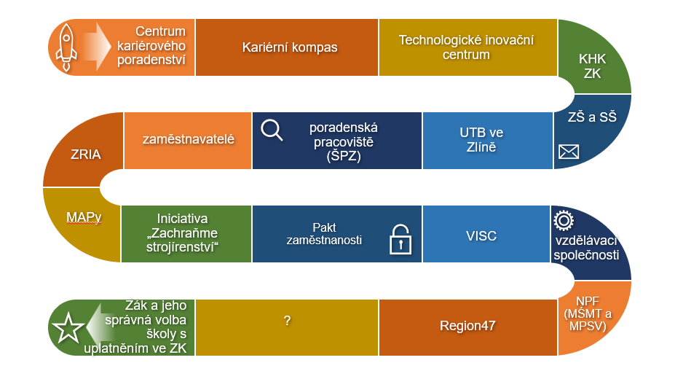

Slide 5
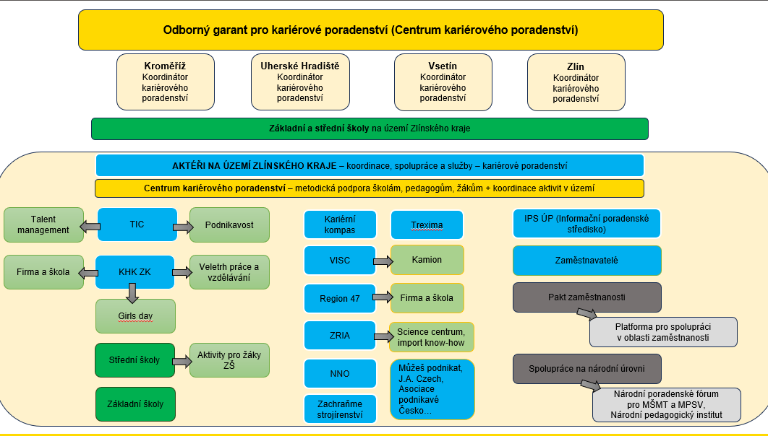

Slide 6
Počty žáků ve Zlínském kraji
Na základních školách – 51 710 žáků
5 756 žáků v 9. třídách
Na středních školách – 26 474 žáků
21 178 žáků v maturitních oborech
5 039 žáků v oborech s výučním listem
Počty žáků k 30. 9. 2023

Slide 7
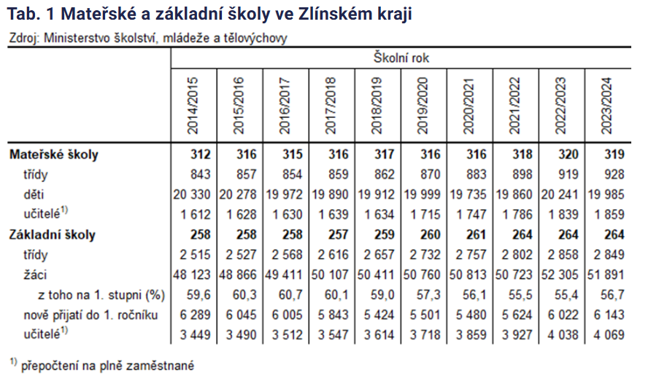
Zdroj: https://csu.gov.cz/zlk/skolstvi-ve-zlinskem-kraji-ve-skolnim-roce-20232024

Slide 8
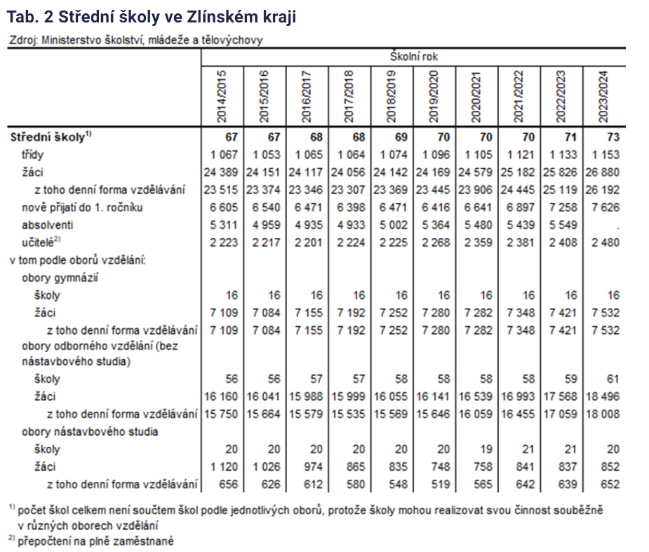
Zdroj: https://csu.gov.cz/zlk/skolstvi-ve-zlinskem-kraji-ve-skolnim-roce-20232024

Slide 9
Využití vybraných produktů a služeb aktérů kariérového poradenství v okresech Kroměříž, Uherské Hradiště, Vsetín a Zlín
v roce 2025

Slide 10
Okres Kroměříž
Recruitment Factory, s. r. o. – Kariérní kompas (využití ZŠ)
Nadační fond Řemeslo pomáhá (využití MŠ, ZŠ)
Centrum kariérového poradenství (metodická podpora ZŠ, SŠ)

Slide 11
Okres Uherské Hradiště
Podnikatelský klub REGION 47, z.s. – Projekt Talent a motivace (využití ZŠ, SŠ)
VISC s.r.o. – Objev sám sebe (využití ZŠ, SŠ)
Nadační fond Řemeslo pomáhá (využití MŠ, ZŠ)
Centrum kariérového poradenství (metodická podpora ZŠ, SŠ)

Slide 12
Okres Vsetín
Technologické inovační centrum s.r.o. – Měj svůj směr (využití ZŠ)
Nadační fond Řemeslo pomáhá (využití MŠ, ZŠ)
Centrum kariérového poradenství (metodická podpora ZŠ, SŠ)

Slide 13
Okres Zlín
Recruitment Factory, s. r. o. – Kariérní kompas (využití ZŠ)
Technologické inovační centrum s.r.o. – Měj svůj směr (využití ZŠ)
Nadační fond Řemeslo pomáhá (využití MŠ, ZŠ)
Centrum kariérového poradenství (metodická podpora ZŠ, SŠ)

Slide 14
Celé území Zlínského kraje
Trexima spol. s r.o. – využití produktu Výzkum profesní orientace žáků základních a středních škol, včetně dat pro jednotlivé zapojené školy
Centrum kariérového poradenství Zlínského kraje – metodická podpora školám ke zvyšování kompetencí pedagogických pracovníků v poskytování kvalifikovaného kariérového poradenství, podpora kariérového vzdělávání
Můžeš podnikat, z. s. – podpora podnikavosti, doplňkovou zážitkovou formou podpoří žáky středních škol
Nadační fond Řemeslo pomáhá - podpora žáků základních škol Tradice a řemesla na Slovácku, Tradice a řemesla na Valašsku, Tradice a řemesla na Hané

Slide 15
Děkuji za pozornost.

